Slide 1
Notes:
با عرض سلام و خسته نباشید

Slide 2
داده و مدیریت داده
ارائه دهنده:
استاد :
بهار 95

Slide 3
مقدمه
مدیریت داده
مدلسازی داده‌ها
موجودیت‌ها و روابط آن‌ها
مدیر پایگاه داده
انبار داده
Notes:
رئوس مطالبی که دنبال خواهیم کرد به صورت فهرست وار خدمتتان عرض میکنم.
ابتدا تعاریف اول پایگاه داده را گفته و بعد مدیریت داده و مدلسازی داده ها را شرح می‌دهیم.در مراحل بعد موجودیت ها و مدیریت پایگاه داده و (به صورت مختصر) انبار داده را توضیح خواهیم داد

Slide 4
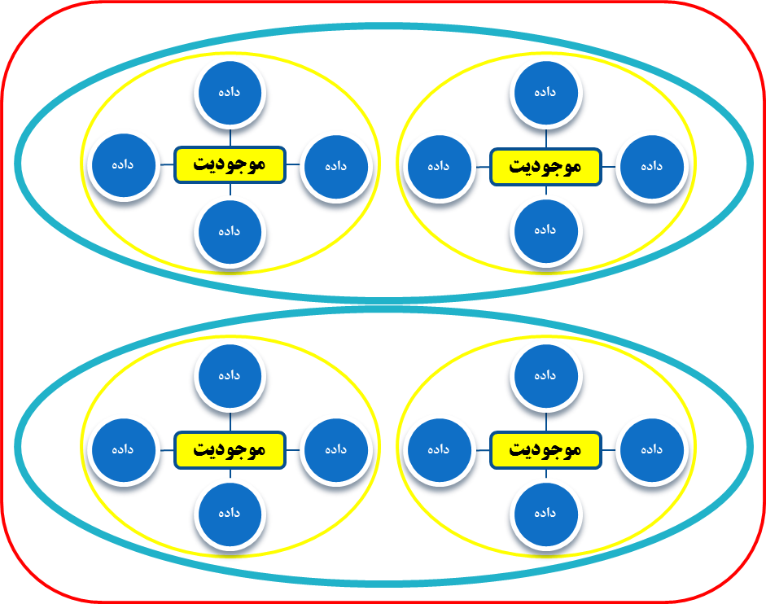
تعاریف
عنصر داده
موجودیت
رکورد
فایل
پایگاه داده
سیستم مدیریت پایگاه داده
داده
داده
داده
موجودیت
داده
داده
موجودیت
داده
داده
داده
Loading …
داده
داده
داده
موجودیت
داده
داده
موجودیت
داده
داده
داده
4
انبار داده
مدیریت پایگاه داده
موجودیت‌ها
مدلسازی داده
مدیریت داده
مقدمه
Notes:
عنصر داده: کوچکترین واحد اطلاعاتی در سیستم پایگاه داده- موجودیت: به شخص مکان یا شیی گفته میشود که داده برای آن ذخیره میشود- رکورد: مجموعه ای از داده ها که موجودیت برای آن تعریف شده و با یکدیگر قابل فهم هستند و در رایانه قرار میگیرند.
فایل: از یک سری رکورد تشکیل میشود-پایگاه داده: مجموعه ای از فایلهای مرتبط که بر اساس یک منطق سازماندهی و گروهبندی شده است، داده ها کاملا یکپارچه و منظم هستند و به وسیله برنامه نرم‌افزاری میتوان به آنها دست پیدا کرد.
سیستم مدیریت پایگاه داده:مجموعه‌ای از برنامه هاس که نحوه دسترسی به پایگاه داده را ازطریق سازماندهی متمرکز امکانپذیر میکند. رابطی میان پایگاه داده و برنامه کاربردی است.

Slide 5
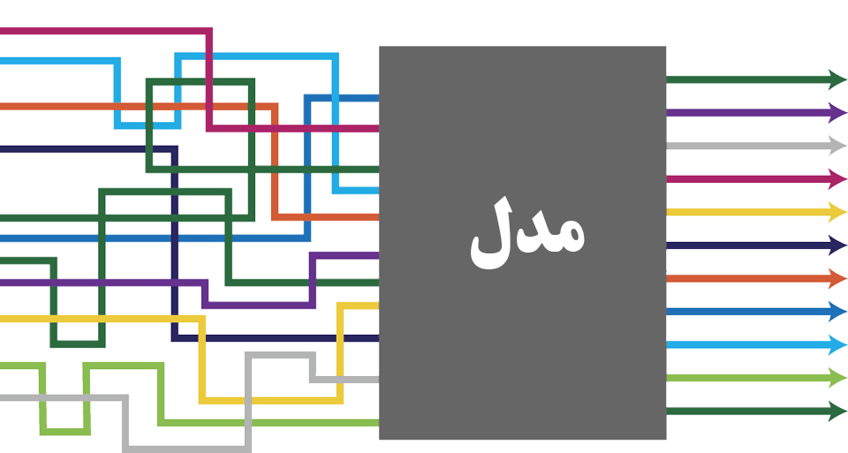
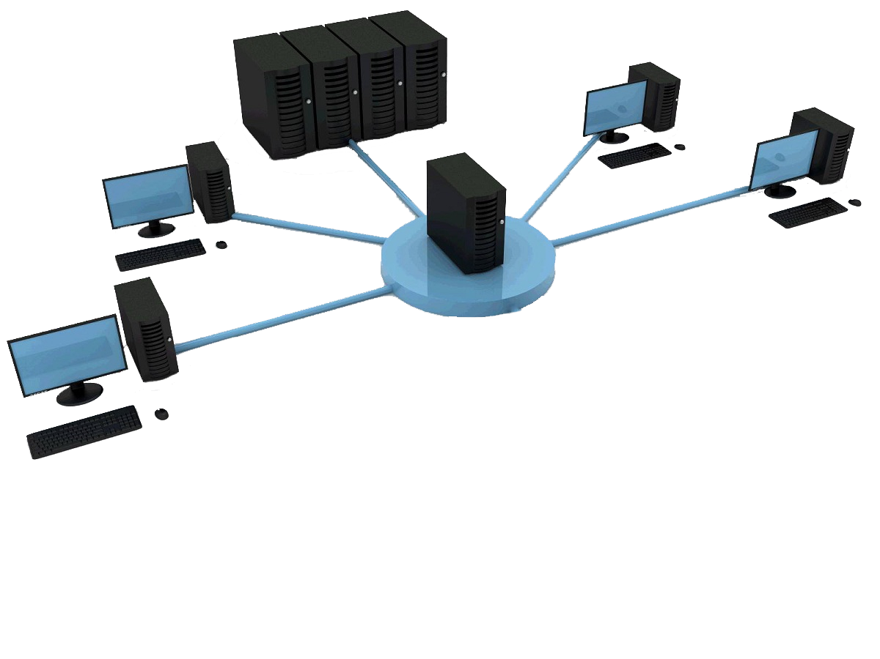
تعاریف
مدل داده
بانک اطلاعات
سیستم مدیریت بانک اطلاعات
انبار داده
مدیریت پایگاه داده
موجودیت‌ها
مدلسازی داده
مدیریت داده
مقدمه
22
Notes:
مدل داده: نشان دهنده طرح خاصی از بانک اطلاعاتی و یا حاکی از یکی از مدلهای نظری است که سیستم عمده مدیریت بر اساس آن بنا شده است.
بانک اطلاعات:مجموعه ای از داده های مرتبط به هم هستن که با استفاده از رایانه میتوان به آنها دست یافت،مدیر بانک اطلاعات عامل اصلی کارکرد بانک اطلاعات است که ذخیره و به هنگام سازی داده را به عهده دارد.
سیستم مدیریت بانک اطلاعات: نرم افزاری که مکانیزم جامعی را برای بانک اطلاعات تعریف میکند و مدیر توسط آن اطلاعات را ذخیره میکند.

Slide 6
مدیریت داده
وظایف:
تشریح سازمان
ذخیره سازی فیزیک داده‌ها
بازیابی داده‌ها
روش‌ها:
پردازش فایل به صورت فایلینگ
مدیریت پایگاه داده‌ها
انبار داده
مدیریت پایگاه داده
موجودیت‌ها
مدلسازی داده
مدیریت داده
مقدمه
22
Notes:
مدیریت داده فرایند ذخیره سازی و بازیابی داده است. وظایف: 1.تشریح سازمان و تعریف رابطه متقابل بین داده‌ها 2.ذخیره سازی داده ها به صورت فیزیکی در قالبی خاص بر روی یک رسانه ذخیره ساز3.بازیابی داده ها به صورتی که اطلاعات موثق در اختیار کاربران قرار دهد. رایانه به خاطر قابلیت های بالایش ابزار بسیار مناسبی برای ذخیره سازی و بازیابی داده‌هاس.
دو شیوه در رایانه برای مدیریت داده ها : پردازش فایل به صورت فایلینگ. مدیریت پایگاه داده.

Slide 7
مدیریت داده
1. پردازش فایل به
صورت کلاسیک
گزارشات
فایل الف
برنامه کاربردی الف
پرسش
گزارشات
فایل ب
برنامه کاربردی ب
پرسش
گزارشات
فایل پ
برنامه کاربردی پ
پرسش
انبار داده
مدیریت پایگاه داده
موجودیت‌ها
مدلسازی داده
مدیریت داده
مقدمه
22
Notes:
در این پردازش داده ها از یک برنامه به برنامه دیگر وارد میشوند.. و اصولا فایل داده به منظور یکسری نیازهای خاص تهیه میشود هر برنامه یا سیستم کاربردی که ایجاد میشود شامل داده هایی است که هدف آن رفع نیازهای یک واحد خاص یا گروه کاربران خاص است. فرضا فایل دانشجو شامل رکوردهای دانشجو، و فایل رئوس حاوی رکوردهای درسی است و بین انواع رکوردها هیچ ارتباطی و جود ندارد.

Slide 8
مدیریت داده
2. مدیریت پایگاه داده
برنامه کاربردی
الف
گزارشات
داده ها
برنامه
کاربردی
ب
گزارشات
سیستم مدیریت پایگاه داده ها
(DBMS)
الف
ب
برنامه کاربردی
پ
گزارشات
پ
ت
برنامه کاربردی
ت
گزارشات
انبار داده
مدیریت پایگاه داده
موجودیت‌ها
مدلسازی داده
مدیریت داده
مقدمه
22
Notes:
در مدیریت پایگاه داده کانون توجه داده‌ها هستند نه شیوه پردازش آنها. پایگاه داده جدای از برنامه کاربردی ایجاد میشود و داده به صورت یک منبع مشترک مورد استفاده قرار میگیرد. در شکلی که میبینید هر برنامه به جای اینکه مستقیم با داده در ارتباط باشد با سیستم مدیریت پایگاه داده (DBMS) ارتباط دارد.

Slide 9
DBMS
مسئول تنظیم و برقراری دسترسی به تمام داده­های موجود در سیستم است.
وظایف
تعریف داده­ها درسیستم و تعیین روابط بین داده­ها
ارائه روش برای تغییر دادن داده­ها در پایگاه داده­ها
حفاظت از داده­ها
ارائه داده­ها به صورت مشترک بین کاربران پایگاه داده­ها
امکان بازیابی داده­ها به زبان که قابل درک کاربران
عناصر اصلی نرم افزاری DBMS
موتور DBMS
سیستم فرعی تعریف داده
سیستم فرعی بکارگیری داده
سیستم فرعی اداره داده
انبار داده
مدیریت پایگاه داده
موجودیت‌ها
مدلسازی داده
مدیریت داده
مقدمه
22
Notes:
وظایف: 1.تعریف تمام داده‌هایی که در سیستم مورد استفاده قرار میگیرند و تعیین روابط بین داده ها و برنامه کاربردی 2. ارائه روش برای اضافه و حذف و تغییر دادن داده ها در پایگاه داده 3. حفاظت از داده ها به صورتی که امنیت، دقت و جامعیت داده ها تضمین شود.
4. ارایه داده ها به صورت مشترک بین کاربران پایگاه داده 5. امکان بازیابی داده ها به صورتی که برای تمام کاربران قابل درک باشد.
عناصر اصلی : موتور DBMS اصلیترین عنصر است. تقاضای منطقی را از دیگر اجزا دریافت کرده و آنها را به معادل‌های فیزیکی تبدیل کرده و به داده های پایگاه که در مخزن موجود دارد دسترسی می‌یابد.
سیستم ها به ایجاد و نگهداری فرهنگ داده و تعریف ساختار داده در پایگاه داده کمک میکنند.

Slide 10
سطوح مختلف داده ها در پایگاه داده
کسانی که ازاین سطح استفاده می‌کنند
سطح داده‌ها
توضیحات
سطح خارجی
دیدگاهی از پایگاه داده برای کاربران سیستم بنام شِمای فرعی
برنامه نویسان و کاربران
سطح ادراکی
دیدگاهی از کل پایگاه داده‌ها یا شِمای پایگاه داده
برنامه نویسان و مدیران پایگاه داده
مدیر پایگاه داده و برنامه نویس سیستم
سطح داخلی
دیدگاهی از روابط بین موجودیت‌ها
برنامه نویس سیستم
سطح فیزیکی
دیدگاهی از طرح فیزیکی داده‌ها بر روی ابزار ذخیره سازی بنام سازماندهی داده
انبار داده
مدیریت پایگاه داده
موجودیت‌ها
مدلسازی داده
مدیریت داده
مقدمه
22
Notes:
در شکلی که ملاحظه میکنید مستطیل های وسط نشان دهنده سطوح پایگاه داده هستند. در سمت چپ شرح مختصری از استفاده کنندگان از این سطوح نوشته شده و در سمت راست نیز توضیحات مختصری درباره هر سطح داده شده است.
سطح خارجی: دیدی است که کاربرد از پایگاه داده در ذهن خود دارد. بخشی از پایگاه داده است که مربوط به نیازهای یک یا چند برنامه کاربردی میباشد.
سطح ادراکی: کل پایگاه داده را دریک سطح انتزاعی نشان میدهد. این سطح شامل تمام موجودیت های پایگاه داده و روابط بین آنهاس. 2 هدف دارد: 1. تعریف داده های مورد نظر به صورت صحیح 2. ارائه یک تصویر ساده به صورتیکه درک آن برای کاربران آسان باشد.
سطح خارجی: نشان میدهد که عملا موجودیت ها چگونه با یکدیگر مرتبط میشوند و تصویری از روابط رکوردها در یک سطح را نشان میدهد.
سطح فیزیکی: پایین ترین سطح سطح فیزیکی داده هاس و گروهبندی رکوردها در فایل داده ای و نیز ساختار داده ها را در فایلها نشان میدهد.

Slide 11
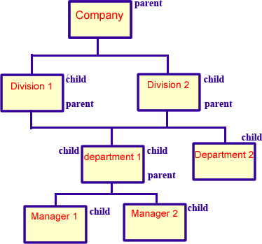
مدلسازی داده ها
1. مدل سلسله مراتبی
فیلد
سگمنت
سگمنت ریشه
سگمنت وابسته
سگمنت پدر فرزند
سگمنت همزاد
رکورد منطقی
رکورد فیزیکی
اشاره گرها
انبار داده
مدیریت پایگاه داده
موجودیت‌ها
مدلسازی داده
مدیریت داده
مقدمه
22
Notes:
انتخاب یک مدل بستگی به شرایطی دارد که مدیر پایگاه داده با در نظر گرفتن آنها و ویژگی سیستم و سازمان، یک مدل یا تلفیقی از مدلها را به کار میگیرد. 4 مدل رایج: سلسله مراتبی، شبکه ای، رابطه‌ای، شی‌گرا
مدل سلسله مراتبی: شبیه درخت وارونه است که ریشه در بالا و شاخه ها در پایین هستند این مدل از گره‌هایی تشکیل شده که بالاترین گره ریشه و گره‌های پایینی برگ هستند. گره ها با خطوط بهم وصل شده و تشکیل یک مجموعه را میدهند. در این مجموعه رابطه پدر فرزندی وجود دارد. * فیلد: کوچکترین واحد اطلاعاتی *سگمنت: جمعی از دادهاس، شامل یک یا چند فیلد است. با رکورد قابل قیاس است.*سگمنت ریشه: در راس سلسله مراتب است. * سگمنت وابسته: به سگمنتی در سطح بالاتر خود متکی است. *سگمنت پدر فرزند: یک رابطه بالادست زیردست دارند. * سگمنت همزاد: واقعه‌ای از یک نوع سگمنت است. * رکورد منطقی: مجموعه‌ای از سگمنت هاس که به‌طور سلسله مراتبی باهم مرتبط هستند و به یک برنامه کاربردی منتقل میشوند. برنامه نویس یا کاربر همین را میبیند.
* رکورد فیزیکی: گروهی از سگمنتهایی که به‌طور سلسله مراتبی بهم مرتبط بوده و به عنوان یک رکورد در پایگاه داده ذخیره میشود. * اشاره‌گرها: نشان دهنده رکورد بعدی است.

Slide 12
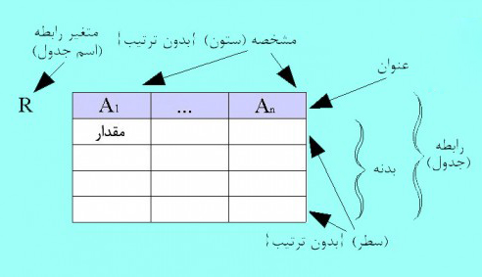
مدلسازی داده ها
2. مدل شبکه‌ای
مجموعه
اشاره‌گرها
3. مدل رابطه‌ای
مولفه
سلول
کاردینالیته
کلید
عملگرها
ورودی
بخش 2
خروجی
واسطه‌ای
ورودی
بخش 1
بخش 3
خروجی
ورودی
انبار داده
مدیریت پایگاه داده
موجودیت‌ها
مدلسازی داده
مدیریت داده
مقدمه
22
Notes:
مدل شبکه‌ای: برای رفع محدودیت‌های مدل سلسله مراتبی طراحی شده است. رابطه ای بین گره های مختلف برقرار است. افزونگی داده‌ها به حداقل میرسد. گره‌ها میتوانند در جهات مختلف باهم در ارتباط باشند.
*مجموعه: از یک درخت دوسطحی که از یک رکورد پدر و یک یا چند رکورد فرزند تشکیل شده است. * اشاره‌گرها: فیلدی از یک رکورد اطلاعاتی است که حاوی نشان رکورد مرتبط با آن است.
مدل رابطه‌ای: این مدل از متداولترین شیوه های سازماندهی داده است. در این مدل به راحتی میتوان روابط داده‌ها را تغییر داد.اساس این مدل جدولی است که در آن سطر و ستون در حالت دو بعدی قرار میگیرند. سطر مجموعه مقادیر مربوط به یک موجودیت است و داده‌های مربوط به یک شخص، شی یا مکان را دربر میگیرند.جداول را بر حسب سطرها تقسیم میکنند. *مولفه: هر ستون مقادیراز یک مولفه خاص است مثل شماره دانشجویی. * سلول: محل تقاطع یک سطر با یک ستون که یک مقدار ارزشی است.
*کاردینالیته:به تعداد سطرهای یک جدول در یک زمان خاص گفته میشود که با تعداد رکوردها برابر است. * کلید: مولفه یا ترکیبی از مولفه هاست که سطری از جدول را منحصر به فرد میسازد. به آن کلید اصلی نیز گفته میشود. * عملگردها: عمل جستجو و استخراج داده را تسهیل میکند.

Slide 13
مدلسازی داده ها
4. مدل شی‌گرا
شی مرکب
ساختار شی
کلاس
زیرکلاس
TOP
Part
Class
Class
Object
Part
Assembly
Object
Part
Class
Object
Part
انبار داده
مدیریت پایگاه داده
موجودیت‌ها
مدلسازی داده
مدیریت داده
مقدمه
22
Notes:
یشترین قدرت شی گرائی ناشی از قابلیت ان در مدلسازی پدیده های دنیای واقعی می باشد . مدل بانکهای اطلاعاتی شی گرا ، قدرت زبانهای شی گرا و سیستم های ذخیره و بازیابی اطلاعات را ترکیب کرده و به سیستم های بسیار قدرتمندی تبدیل شده اند. در مدل بانک اطلاعات شئ گرا داده ها فقط به شکل شئ ذخیره می شوند و ارتباط بین داده ها ،صفتها، محدودیت ها، و مسائل زمان و مکان را نیز در بر می گیرد.
شی مرکب: چیزی است که در دنیای واقعی به صورت یک شی دیده میشود. اما دربردارنده اشیاء دیگر نیز هست، این اشیا خود نیز ساختار داخلی مرکب دارند. مدل سازی اشیاء مرکب باعث ایجاد بانک اطلاعات شی گرا شده است.
*ساختار شی: رابطه بین یک شی و بقیه سیستم با مجموعه‌ای از پیغام‌ها تعریف میشود. یک شی شامل موارد زیر است :1. مجموعه‌ای از متغیرها که حاوی داده‌هایی از شی هستند. مقدار هر متغیر یک شی بحساب می آید. 2. مجموعه‌ای از پیغام ها که شی به آنها جواب میدهد.
3. در این روش یک قطعه برای اجرای یک پیام است.
کلاس: اشیایی که در بانک اطلاعات تعریف شده‌اند و به پیام‌های یکسان پاسخ میدهند و روش‌های مشابهی را بکار میگیرند و متغیرهایی با نام و نوع یکسان داشته باشند آنها را در یک کلاس قرار میدهند. در ساختار یک بانک اطلاعاتی شی‌گرا تعداد زیادی کلاس تعریف میشود.
زیر کلاس: کلاس‌هایی که با نگرش از ابعاد خاصی از یک کلاس بوجود می‌آیند زیر کلاس نامیده میشود.هر کلاس زیرین ویژگی‌های را از کلاس بالاتر به ارث میبرند.

Slide 14
موجودیت‌ها و روابط آن‌ها
یک به یک (1-1)
یک به چند (N-1)
چند به چند (N-N)
1
مشتری
N
1
فروشنده
N
1
نشانی
N
سفارش
N
N
کالا
N
N
عرضه کننده
1
N
1
N
شرح
انبار
انبار داده
مدیریت پایگاه داده
موجودیت‌ها
مدلسازی داده
مدیریت داده
مقدمه
22
Notes:
برای تعریف موجودیت‌ها و روابط بینشان از نمودار ارتباط موجودیت‌ها استفاده میشود. در طراحی پایگاه داده اولین گام تعیین موجودیت‌هاس. موجودیت نشان دهنده نمایی مفهومی از داده هاس.
رابطه یک به یک: هر واقعه از یک موجودیت تنها به یک واقعه از موجودیت دیگر مرتبط میشود.
رابطه یک به چند: یک موجودیت میتواند به هیچ، یک یا چند واقعه از موجودیت‌های دیگر مرتبط شود.
رابطه چند به چند: هریک از دو موجودیت میتوانند با بیش از یک مورد از موجودیت دیگر در ارتباط باشند.

Slide 15
مدیریت پایگاه داده
مزایای مدیریت پایگاه داده
جامعیت داده ها
دسترسی سریع به داده ها
افزایش کنترل داده ها
سهولت استفاده از برنامه کاربردی و مدیریت آن
امنیت مناسب داده ها
انبار داده
مدیریت پایگاه داده
موجودیت‌ها
مدلسازی داده
مدیریت داده
مقدمه
22
Notes:
اگر به یاد داشته باشید در مدیریت پایگاه داده، هر برنامه توسط یک DBMS میتوانستند از همه داده های ذخیره شده در پایگاه استفاده کنند.
مزایا: 1. جامعیت داده ها: داده‌ها با یک ساختار منطقی سازماندهی میشوند که روابط زیادی را بین موجودیت‌ها تعریف میکنند. 2. دسترسی سریع به داده‌ها: توانایی کاربررا در تهیه اطلاعات مورد نیازش از پایگاه داده سرعت میبخشد.
3. افزایش کنترل داده‌ها: پایگاه داده شامل یک سری فایل‌های هماهنگ است. به کمک این برنامه داده های ورودی کنترل میشوند و داده های تکراری حداقل میشوند. عدم هماهنگی داده کم میشود.
4. سهولت استفاده: در سیستم مدیریت پایگاه داده ضرورتی ندارد که برنامه نویس از ساختار واقعی و محل فایل اطلاع داشته باشد به همین دلیل به راحتی میتوان ساختار داده را تغییر بدهند. بدون اینکه مجبوربه اصلاح برنامه کاربردی باشد. و هزینه نگهداری را کاهش میدهد.
5. امنیت مناسب داده ها: امنیت داده مانع دستیابی افراد غیر مجاز به داده ها میشود و توسط DBMS به آسانی قابل اجراس.

Slide 16
امکانات یک سیستم مدیریت پایگاه داده
استقلال داده
کنترل افزونگی داده
عمومیت کاربردها
سهولت استفاده
سهولت در اعمال تغییرات
انبار داده
مدیریت پایگاه داده
موجودیت‌ها
مدلسازی داده
مدیریت داده
مقدمه
22
Notes:
امکانات یک سیستم مدیریت داده:1. استقلال داده: هر داده را بتوان بدون نیاز به تغییر در ساخت رکوردها یا ترتیب ذخیره آنها و مستقل از کاربران تغییر داد.این عمل تغییر در تعریف داده‌ها و روابط آنها را بدون نیاز به تغییر در برنامه کاربردب فراهم میکند.
2. کنترل افزونگی داده: در سیستم فایلینگ بین برنامه کاربردی و داده‌ها رابطه مستقیم وجود دارد. و هربرنامه مجبور به نگهداری فیلدهای تکراری می‌باشد. در سیستم پایگاه داده ها استقلال داده وجود دارد که باعث میشود داده ها هویت مستقلی بگیرند و هر برنامه کاربردی بتواند مستقلا ار آنها استفاده کند بدون اینکه نیاز به ذخیره داده تکراری باشد. این امر باعث کنترل افزونگی داده میشود.
3. عمومیت کاربردها: از پایگاه داده میتوان برای پشتیبانی سیستم‌های متفاوت سازمانی استفاده کرد.با تشکیل یک رکورد، هریک از برنامه ها به تناسب کاربرد خود میتوانند از داده‌های این رکورد استفاده کنند.
4. سهولت استفاده: در این مورد طراحان و برنامه نویسان به راحتی میتوانند از پایگاه داده استفاده کنند و با بهره‌گیری از پایگاه از حجم کار در طراحی و برنامه نویسی و تعریف های تکراری داده بکاهند.
5. سهولت در اعمال تغیرات: بدلیل استقلال داه ها، تغییر داده‌ها بدون برنامه ریزی مجدد امکانپذیر است.

Slide 17
مسئولیت مدیر پایگاه داده
تعریف داده­ها
تعیین مدل داده
طراحی پایگاه داده
اطمینان از جامعیت داده
نظارت بر کارایی پایگاه داده
ارزیابی تکنولوژی مختلف DBMS
انبار داده
مدیریت پایگاه داده
موجودیت‌ها
مدلسازی داده
مدیریت داده
مقدمه
22
Notes:
در محیط پایگاه داده، یک فرد یا گروه خاص مسئول تعیین ساختار پایگاه داده میباشند این وظیفه رو مدیریت پایگاه داده گویند و فردی که مسئول این امر است مدیر پایگاه داده است که مسئولیت‌های زیر را به عهده دارد: 1. تعریف داده 2. تعیین مدل داده 3. طراحی پایگاه داده 4.اطمینان از جامعیت داده‌ها 5. نظارت بر کارایی پایگاه داده 6. ارزیابی تکنولوژی مختلف DBMS

Slide 18
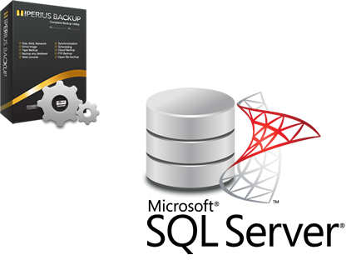
زبان پرسشی ساخت یافته SQL
چند دستورالعمل SQL
(لیست صفات خاصهSELECT(
(لیست رابطه ها) FROM
(مبین مورد نظر) WHERE
(ماکزیمم یک سری مقادیر) MAX
(مینیمم یک سری مقادیر)MIN
(شمارش)COUNT
(جمع) SUM
(میانگین) AVG
انبار داده
مدیریت پایگاه داده
موجودیت‌ها
مدلسازی داده
مدیریت داده
مقدمه
22
Notes:
زبان پرسشی ساخت یافته: یکی از بخش‌های تشکیل دهنده سیستم مدیریت زبان پرسشی است. هر مدل داده بدون یک زبان مناسب که مدل را مدیریت نماید، قابل دسترس نمیباشد. بیشتر سیستم های مدیریت پایگاه داده بر مبنای مدل رابطه ای ساخته شده اند.در مدل رابطه ای یک زبان پرسشی ساخت یافته بنام SQL هست که بسیار شبیه انگلیسی است. SELECT- FROM- WHERE- MAX- MIN- COUNT- SUM- AVG
همه این دستور عملها یک سری تغیررات را روی داده ها میدهند تا به مقصد نهایی برسد.

Slide 19
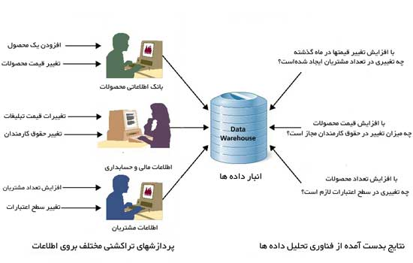
انبار داده و داده کاوی
انبار داده
مدیریت پایگاه داده
موجودیت‌ها
مدلسازی داده
مدیریت داده
مقدمه
22
Notes:
انبار داده و داده کاوی: به صورت ساده انبار داده گام بعدی پس از پایگاه داده‌ها برای توسعه و ایجاد دانش کسب و کار است.ابزارهای داده کاوی وسیله‌ای برای دسترسی به داده‌های ذخیره شده و کسب دانش مورد نیازبرای تصمیم گیری حل مشکلات یا استفاده از فرصتهاس.
انبار داده: مجموعه‌ای از اطلاعاتی است که از پایگاه داده عملیاتی مختلف جمع‌آوری میشود تا در جهت ایجاد دانش کسب و کار و پشتیبانی از تحلیل‌های سازمانی بکار گرفته شود. انبارهای داده چند بعدی هستند و دارای لایه‌های ستونی و ردیفی هستند بدین جهت انبار داده‌ها واقعا پایگاه داده چند بعدی اند.

Slide 20
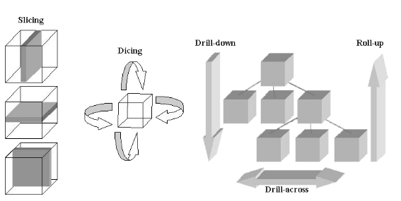
ابزار داده کاوی
ابزاری پرسش و گزارش‌دهی
عوامل هوشمند
ابزارهای تحلیل‌ چندبعدی
ابزارهای آماری
انبار داده
مدیریت پایگاه داده
موجودیت‌ها
مدلسازی داده
مدیریت داده
مقدمه
22
Notes:
ابزارهای داده‌کاوی: ابزارهای نرم‌افزاری هستند که در جهت پرسش و پاسخ اطلاعات در انبار داده‌ها استفاده میشوند. ابزارهای داده‌کاوی شامل ابزارهای : پرسش و گزارش دهی، عوامل هوشمند، ابزار تحلیل چند بعدی و ابزارهای آماری هستند.
ابزارهای پرسش و گزارش دهی : بیشتر شبیه ابزارهای SQL و گزارشات در محیط پایگاه داده است.
عوامل هوشمند: از ابزارهای مختلف هوش مصنوعی مانند شبکه‌های عصبی و منطقی فازی برای ایجاد هوش کسب و کار در OLAP استفاده میکنند. عوامل هوشمند معرف نزدیکی ابزارهای مختلف فناوری اطلاعات برای کار با اطلاعات است.
ابزارهای تحلیل چند بعدی: تکنیک های Slice and Dice هستند که این امکان را میدهند که اطلاعات چند بعدی را ازجنبه های مختلف ببینید.
ابزارهای آماری: این امکان را میدهند که مدل ریاضی مختلف را در اطلاعات ذخیره شده در انبار داده برای رسیدن به اطلاعات جدید بکار گیرد.

Slide 21
با تشکر از توجه شما

